Slide 1


Slide 2
Gliederung
Das Team
Unsere Inspiration
Unsere Motivation
Das Spiel

Slide 3
Das Team
Mareen Johannes (Teamleiter, CV)
Patrick Schön (Informatik)
Dominik Schön (Informatik)
Max Frick (Informatik)

Slide 4
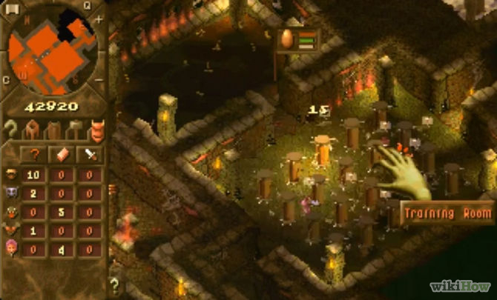
Unsere Inspiration
Dungeon Keeper
http://www.wikihow.com/Build-a-Really-Good-Dungeon-in-Dungeon-Keeper-1

Slide 5
Unsere Motivation
Spaß bei der Entwicklung
Gute Note
Referenzmaterial für das Berufsleben

Slide 6
Das Spiel
Genre: 3D-Aufbau- / Echtzeitstrategie
Core Mechanics:
  Dungeonplanung und Ausbau
  Verwaltung von Einheiten und Ressourcen
  Kampf

Slide 7
Das Spiel
Scenario / Setting:
  Mittelalterliches, Fantasysetting
  Unterirdischer Dungeon
  Düstere modrige Atmosphäre
  Knuddelige Kreaturen

Slide 8
Das Spiel
Story:
  Keine storybasierte Narration
  Kurze Erläuterung spielrelevanter Hintergründe

Slide 9
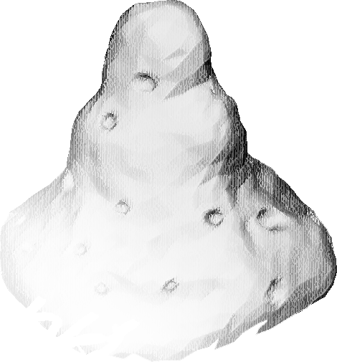
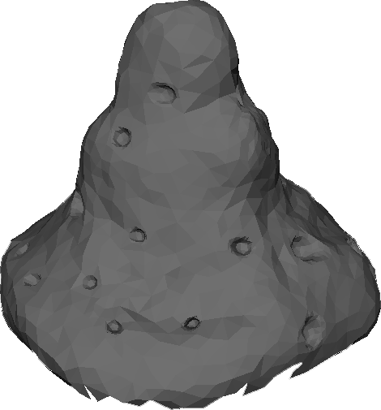
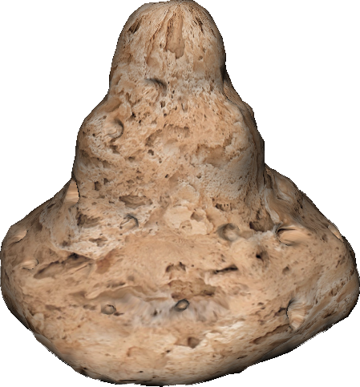
Das Spiel
Concept Arts:

